Slide 1
La gestion du contexte organisationnel
2
2

Slide 2
OA1 Expliquer les raisons pour lesquelles la capacité de percevoir et d’interpréter le contexte organisationnel et d’y réagir de façon appropriée est essentielle pour réussir en gestion.
OA2 Déterminer les principales forces présentes dans l’environnement interne d’une organisation et leurs défis.
OA3 Déterminer les principales forces présentes dans l’environnement concurrentiel et l’environnement général d’une organisation ainsi que leurs défis.
OA4 Connaître les formes juridiques des entreprises au Canada ainsi que leurs avantages et leurs inconvénients.

Slide 3
OA5 Analyser les différences entre les cultures nationales et comprendre l’importance des systèmes politiques et sociaux mondiaux.
OA6 Expliquer les façons de minimiser les menaces et l’incertitude provoquées par des forces présentes dans l’environnement externe.
OA7 Évaluer les défis à relever pour maintenir un avantage concurrentiel dans l’économie internationale.

Slide 4
Le contexte organisationnel
2.1
Définition: le contexte organisationnel est un cadre dans lequel évolue l’organisation et qui regroupe un ensemble de forces internes et des conditions externes et qui influe sur le fonctionnement de cette organisation.
Éléments qui composent:
Environnement interne:(À l’intérieur) ressources, structure, culture, les compétences, les parts de marché
Environnement externe: (En dehors) Concurrence, les stakeholders, domaine économique, politique, législatif, technologique, démographique, socioculturel, écologique et internationale.

Slide 5
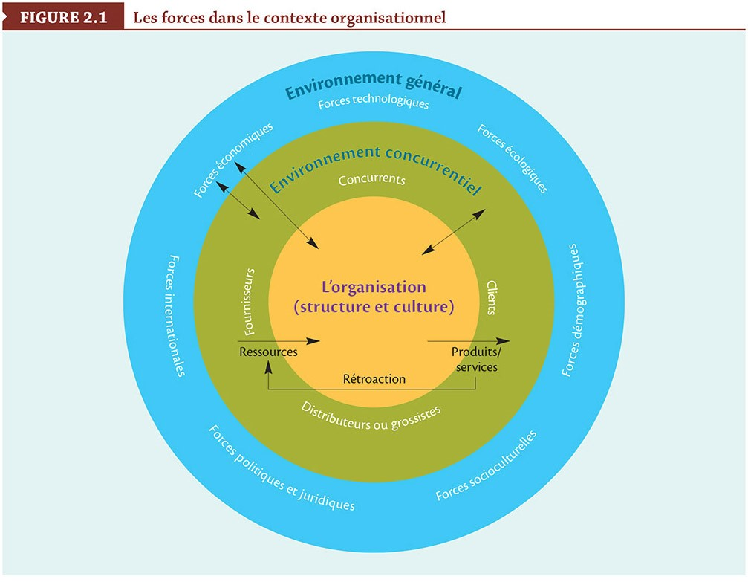
Le contexte organisationnel
2.1

Slide 6
L’environnement interne
2.2
Tel que dit précédemment, l’environnement interne concerne tout ce qui se retrouve à l’intérieur de l’organisation et ce qui permet à l’entreprise d’interagir avec son environnement.
Nous avons donc:
Entrants Processus Extrants
Ressources de Produits ou
transformation services

Slide 7
L’environnement concurrentiel et l’environnement général
2.3
L’environnement concurrentiel : un ensemble des forces externes exercées directement sur l’organization et des conditions imposées par les fournisseurs, les distributeurs ou les grossistes, les clients et les concurrents qui influent sur la capacité de l’organisation d’obtenir les facteurs de production dont elle a besoin et d’écouler sa production et ceci influence quotidiennement les gestionnaires.
L’environnement en général: un ensemble des forces économiques, politiques et juridiques,technologoques, socioculturelles, démographiques, écologiques et internationales qui influent sur une organization et son environnement concurrentiel.

Slide 8
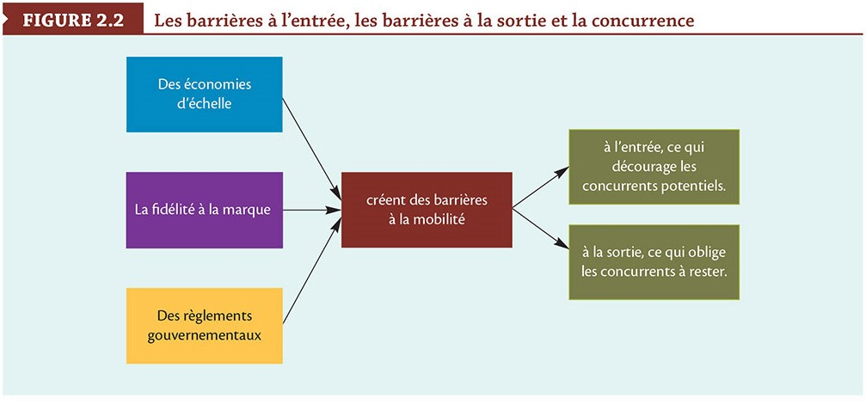
L’environnement concurrentiel
2.3.1

Slide 9
Les formes juridiques des entreprises
2.4
Le Canada est un pays, un État avec sa Constitution, ses lois et ses règles. Certains droits sont reconnus par la Constitution de 1867
Droit de propriété: droit de posséder des biens, de les utiliser librement et d’en tirer profit.
Implicitement le droit de propriété donne le droit au travail. Au Canada, c’est par le travail que l’on obtient nos biens.
Personne morale: Entité juridique qui donne une existence légale à une entreprise.
Entreprise individuelle: Entreprise à propriétaire unique.
Société de personnes: Entreprises crées par l’association de partenaires dans leurs activités.

Slide 10
L’effet de la culture nationale
2.5
Par culture nationale, on entend l’ensemble des croyances, de valeurs, des lois, des principes moraux, des coutumes et des normes que les citoyens d’un pays partagent.
La culture façonne le comportement (l’agir) des personnes en précisant ce qui est approprié ou non en matière de comportement et de relations avec les autres.
Les valeurs sont les idées normatives concernat ce qu’une société croit être bien, juste, désirable ou beau. Les valeurs sont des convictions profondes et indéfectibles relatives à ce qui a de l’importance.
Hofstede a défini un cadre qui nous aident à comprendre les différentes cultures nationales qui existent dans le monde vis-à-vis le monde des affaires

Slide 11
Les cinq dimensions que l’on retrouve dans le monde
1. a) Individualisme: Dimension culturelle correspondant à une vision du monde qui consiste à privilégier la liberté individuelle et l’expression de soi et adopter les principes par lesquels on évalue les gens en fonction de leurs réalisation individuelle plutôt qu’en groupe
Ex: USA, Canada et les pays occidentaux
1. b) Collectivisme: Dimension culturelle correspondant à une vision du monde qui avance la soumission de l’individu aux objectifs du groupe et on évalue selon l’apport au groupe.
Ex: URSS, Japon.

Slide 12
Cinq dimensions (suite)
2. Distance hiérarchique: Le degré auquel les sociétés acceptent l’idée que les inégalités de leurs membres en matière de partage de pouvoir et de bien-être sont attribuables à des différences dans les capacités physiques et intellectuelles ainsi que dans l’hérédité.
Ex: Les pays latino-américains, et des pays asiatiques: Malaisie
3. a) Degré de masculinité: dimension culturelle qui accorde de l’importance à l’affirmation de soi, au rendement, au succès et à la compétitivité.
Ex: USA et le Japon
3. b) Degré de féminité, dimension qui accorde l’importance à la qualité de vie, à la cordialité à la cordialité, aux services et aux soins

Slide 13
Cinq dimensions (suite)
3. b) féminité:
Ex: Suède, Québec
4. Contrôle de l’incertitude: Degré de tolérance qu’une société accorde à l’incertitude et à la prise de risque
Ex: la France a peu d’acceptation de l’incertitude alors que les USA et le Canada s’accommodent des différences et de la diversité
5. a) Orientation à long terme: Privilégie l’épargne et la persévérance en matière de réalisation des objectifs et vise le profit à long terme Ex: Hong Kong
5. b) Orientation à court terme: Opposée de la précédente, vise le jour le jour, bonheur et profit à court terme. Ex: USA, France

Slide 14
La gestion de l’environnement externe
2.6
Les gestionnaires doivent connaître d’où proviennent les menaces et quelles sont les opportunités pour l’organisation.
L’environnement externe est complexe et en perpétuel changement.
C’est une évaluation constante. Ex: Desjardins au Québec! Tim Horton et l’environnement( gobelets de carton)
Compréhension des forces dans le milieu
Réduction de l’impact des forces en présence

Slide 15
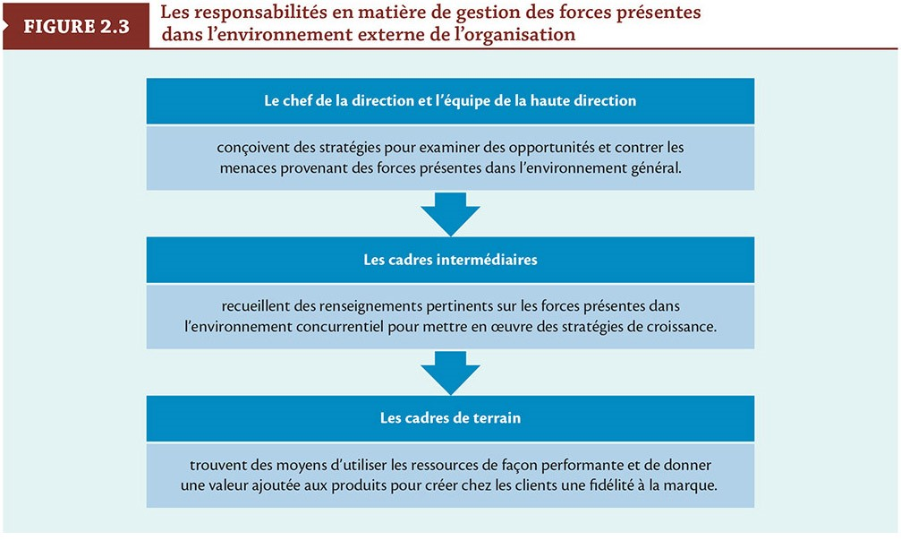
La réduction de l’impact des forces en présence
2.6.1

Slide 16
Le gestionnaire comme agent de changement
Le changement est la seule réalité de notre monde. Nous sommes en perpétuel changement alors comment garder le contrôle?
Le changement est souvent causé par la prise de décision d’un gestionnaire. EX: la venue d’un syndicat à l’intérieur d’une organisation.
Il faut garder la capacité de prévoir et de contrôler mais la rapidité des évènements vient compromettre cette prévision et ce contrôle
Tableau 2.4 p. 57
Nous verrons plus loin lors de la prise de décision (chapitre4) le rôle de la certitude et de l’incertitude dans la prise de décision du gestionnaire.

Slide 17
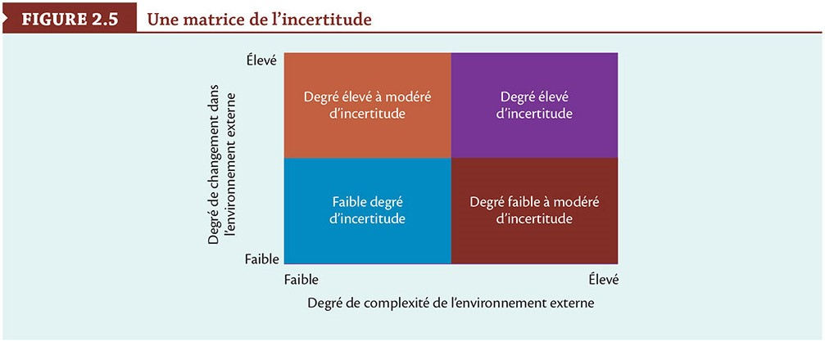
Les gestionnaires comme agents de changement
2.6.2

Slide 18
Les défis de la gestion à l’échelle planétaire
2.7
L’international attire de plus en plus d’organisation canadienne.
C’est une autre façon d’augmenter le rendement et de mieux utiliser les ressources.
Quelques statistiques:
1998 aucune entreprise canadienne parmi les 100 premières multinationales
On en comptait 11 parmi les 500 premières.
2015 3X plus d’entreprises qui se classent parmi les 5 meilleures sociétés du monde. Bombardier
Trois grands défis: Établir un avantages concurrentiel,maintenir des normes d’éthiques, Utiliser de nouveaux types de technologies

Slide 19
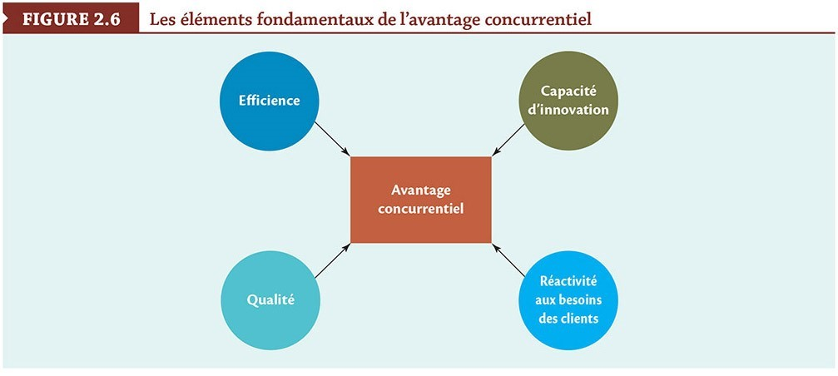
L’établissement d’un avantage concurrentiel
2.7.1

Slide 20
OA1 Le contexte organisationnel
OA2 L’environnement interne
OA3 L’environnement concurrentiel et l’environnement général
OA4 Les formes juridiques des entreprises
OA5 L’effet de la culture nationale
OA6 La gestion de l’environnement externe
OA7 Les défis de la gestion à l’échelle planétaire

